Slide 1
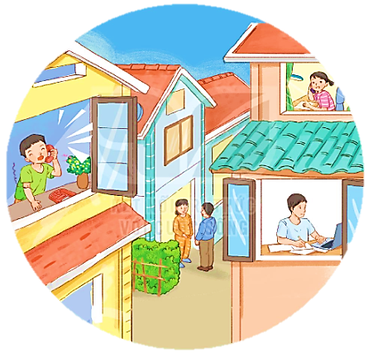
GIAO TIẾP VÀ KẾT NỐI

Slide 2
TỪ CHÚ BỒ CÂU
ĐẾN IN-TƠ-NÉT
BÀI 20
BÀI 20
TIẾT 3
VIẾT

Slide 3
NGHE - VIẾT
Từ chú bồ câu đến in-tơ-nét
Nghe - viết.
Bài tập: Tìm từ ngữ.
Bài tập tự chọn

Slide 4
Từ chú bồ câu đến in-tơ-nét
Con người có nhiều cách để trao đổi với nhau. Từ xa xưa, người ta đã biết huấn luyện bồ câu đưa thư. Những bức thư được buộc vào chân bồ câu. Bồ câu nhớ đường rất tốt. Nó có thể bay qua một chặng đường dài hàng nghìn cây số để mang thư đến đúng nơi nhận.

Slide 5
Các từ dễ viết sai
in-tơ-nét
trao đổi
huấn luyện
chặng đường

Slide 6
VIẾT BÀI
Học sinh viết bài vào vở ô li

Slide 7
Tìm từ ngữ có tiếng chứa vần eo hoặc oe.
M: eo: chèo thuyền
oe: chim chích chòe
Chọn a hoặc b
a. Chọn ch hoặc tr thay cho ô vuông.
Dòng sông mới điệu làm sao
Nắng lên mặc áo lụa đào thướt tha
Trưa về trời rộng bao la
Áo xanh sông mặc như là mới may.
(Theo Nguyễn Trọng Tạo)

Slide 8
Chọn a hoặc b
b. Tìm từ ngữ có tiếng chứa ên hoặc ênh
M: ên: bến tàu
ênh: mênh mông

